Slide 1
3 урока
Гуманисти-
ческое изображение древнего человека.

Slide 3
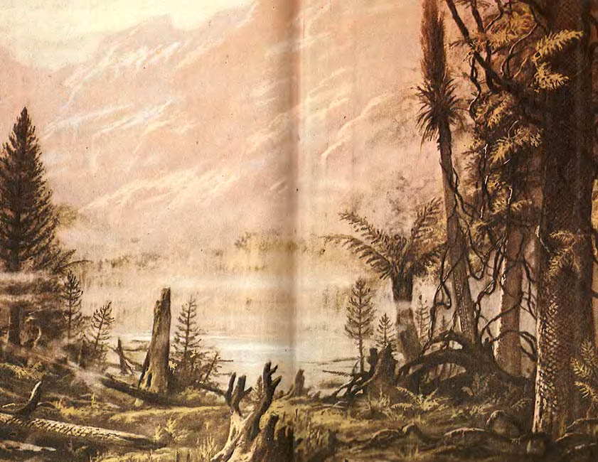
Краткие сведения о писателе.
Известный французский писатель Жозеф Рони-Старший (1856-1940) увлекался загадками человеческой психики, писал о межпланетных путешествиях. Им придуман термин «Астронавтика».Главное направление творчества – научная фантастика.
Фантастические произведения: «Загадка драгоценного камня», «Спутники Вселенной».

Slide 5
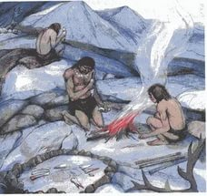
Цели урока:
Выявление гуманистической идеи отрывка из повести «Борьба за огонь».
Формирование навыков работы с иллюстрациями, выразительного чтения.
Воспитание гуманистического мировоззрения учащихся.

Slide 6
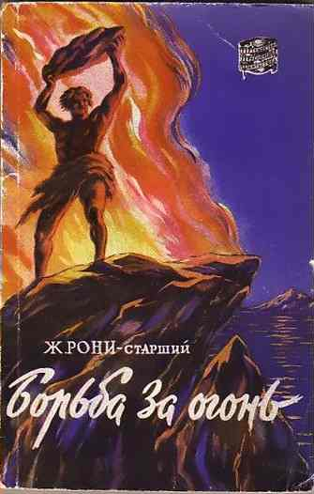
Жозеф Рони – Старший «Борьба за огонь».
С точки зрения современной науки повесть не соответствует представлениям о той древней эпохе. Но писатель волен смещать некоторые понятия во имя основной идеи.

Slide 7
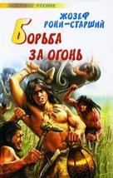
Ж.Рони–Старший стремился на одном отрезке времени показать эволюцию человека. Наделяя своих первобытных людей чувствами современного человека, он рисует увлекательные картины далёкого прошлого.

Slide 8
Ж. Рони – Старший «Борьба за огонь» (Краткое содержание повести).
В центре повести драматическая история: племя уламров осталось без огня. Добывать его они не умеют, а могут только хранить. Юноша Нао вызвался добыть огонь, за это ему была обещана в награду дочь вождя. У героя есть соперник, который также отправляется на поиски этого источника жизни. Кто же победит? Об этом мы узнаем, прочитав повесть до конца.

Slide 9
Вопросы для обсуждения:
Прочитайте выразительно эпизод схватки с серым медведем.
Чем был опасен именно этот хищник?
Благодаря чему юношам удалось одержать победу над сильным зверем?
О каких качествах Нао свидетельствует сцена схватки с медведем?
С помощью каких изобразительных средств рисуется образ серого медведя?

Slide 11
Автор подчёркивает, что главным качеством людей в те времена было чувство самосохранения. Господствовали первобытные инстинкты, которые люди не умели и не стремились обуздать. Сила – единственное, что давало преимущество над другими. Однако Нао стремиться защитить слабых товарищей.

Slide 12
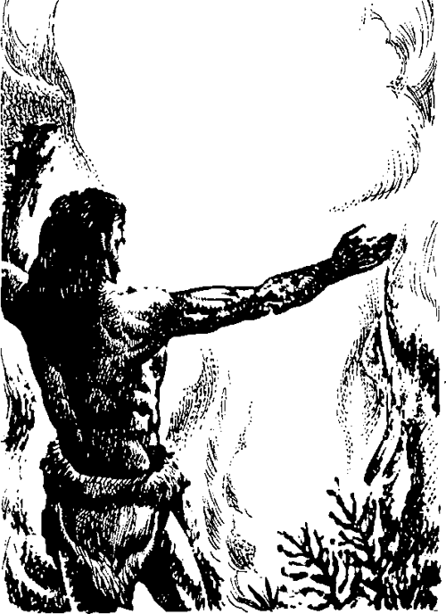
Вопросы:
Какой фрагмент 1 главы (2 ч.) свидетельствует о том, что для Нао битва за огонь является смыслом его жизни?

Slide 13
Работа с иллюстрациями:
Рассмотрите иллюстрации Л.П. Дурасова в учебнике.
Какие детали, подчёркнутые художником, свидетельствуют о предельном накале страстей в эпизодах сражения с медведем и Кзамом за огонь?

Slide 16
Полные динамики позы героев свидетельствуют о готовности сражаться до конца, решительности, бесстрашии. Идёт тяжёлая борьба за существование, в которой победит сильнейший. Предельный накал страстей ощущается в выражении лиц героев, передан в очертаниях фигур.

Slide 17
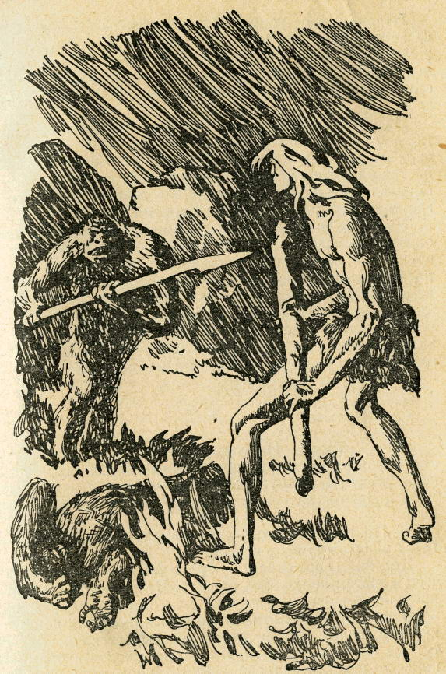
Вопросы:
Как характеризует юношу – победителя его отношение к побеждённому и поверженному врагу? (Прочтите этот фрагмент из текста).
Какая фраза в этом отрывке является самой важной? Почему?

Slide 18
« И вдруг какое-то странное, не понятное ему самому отвращение овладело сыном Леопарда при мысли, что ещё одна жизнь сейчас угаснет».

Slide 19
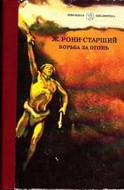
Фраза говорит о том, что, несмотря на суровые законы борьбы за существование, человеческое в человеке побеждает. Нао смел, решителен, исполнен ненависти к врагу, но он не может расправиться со слабыми.

Slide 20
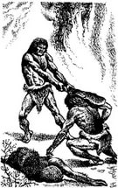
Подведение итогов урока:
Назовите особенности в изображении древнего человека в повести Ж. Рони – Старшего «Борьба за огонь»?

Slide 21
Домашнее задание.
Подготовить сообщение о Дж. Лондоне: «Увлечение чтением», «Джек Лондон на Аляске».
Подготовить выразительное чтение отрывков «Борьба за огонь».

Slide 22
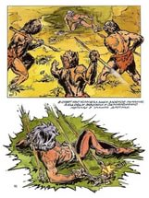
Спасибо за урок!

